Slide 1
Střední Asie
POVÍDÁNÍ O ZEMÍCH STŘEDNÍ ASIE

Slide 2
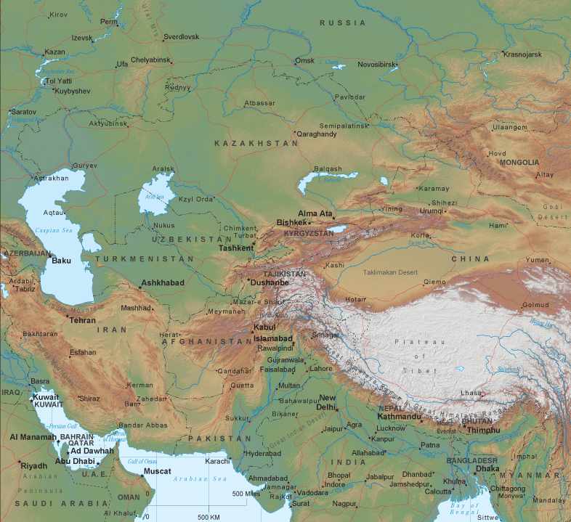
Kde je Střední Asie

Slide 3
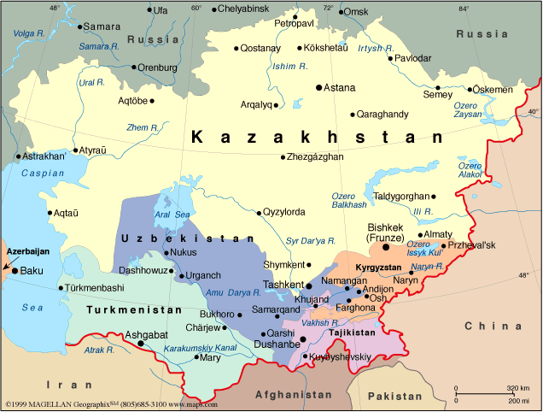

Slide 4
Specifika Střední Asie
Kontinentální podnebí
Vysoko hranice sněžné čáry
Obrovské rozdíly v nadmořské výšce
Velmi malý podíl orné půdy, vysoký podíl závlah
Vysoký podíl venkovského obyvatelstva

Slide 5
Především 5 postsovětských států:
Turkmenistán
Uzbekistán
Kyrgyzstán
Tádžikistán
Kazachstán

Slide 6
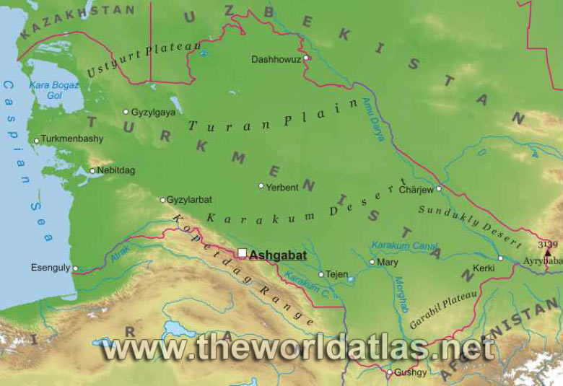
Turkmenistán

Slide 7
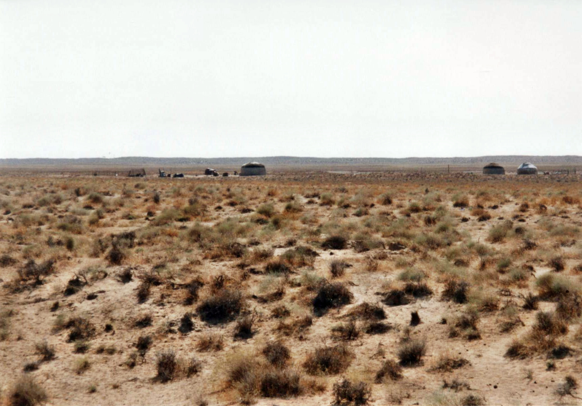
Karabogaz Gol

Slide 8
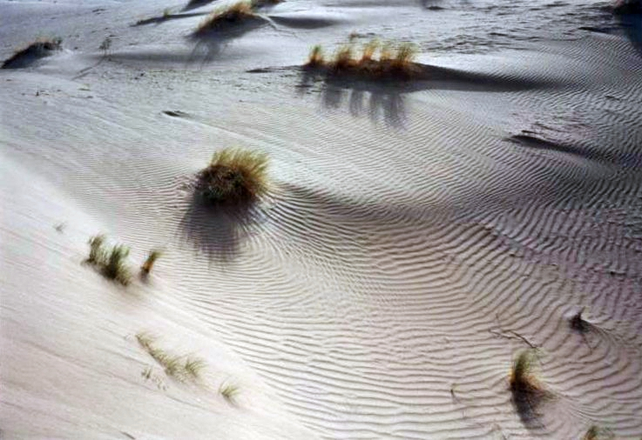

Slide 9
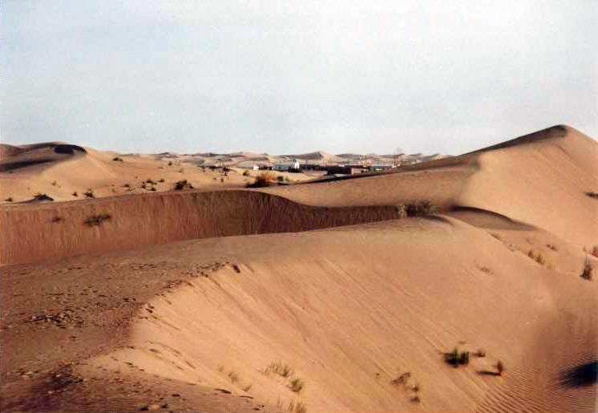

Slide 10
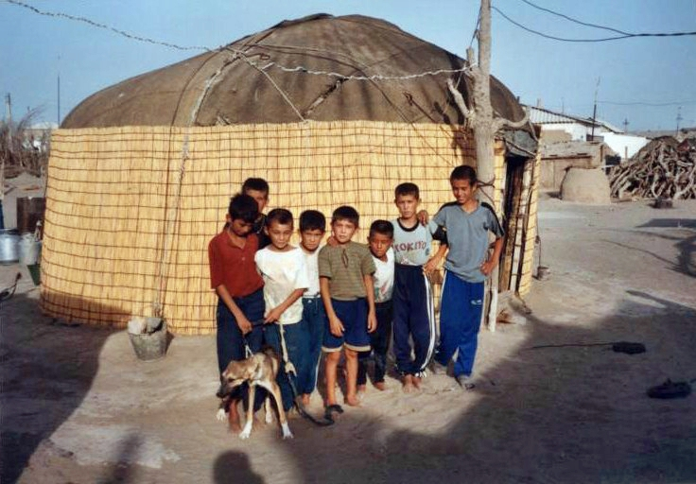

Slide 11
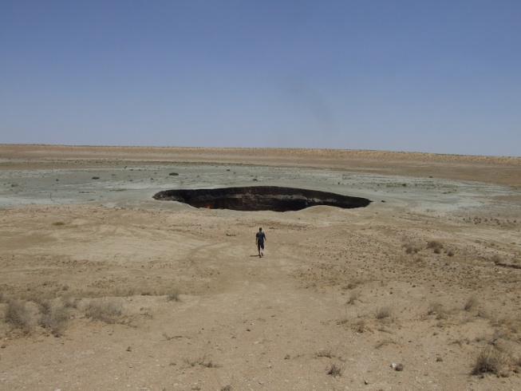

Slide 12
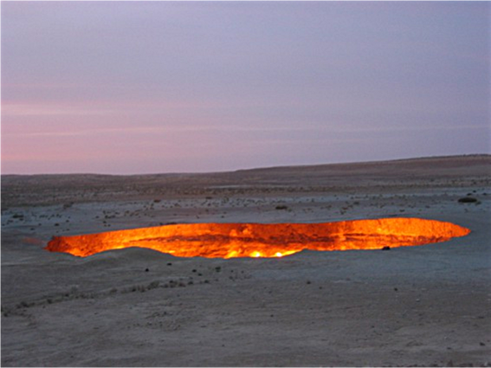

Slide 13
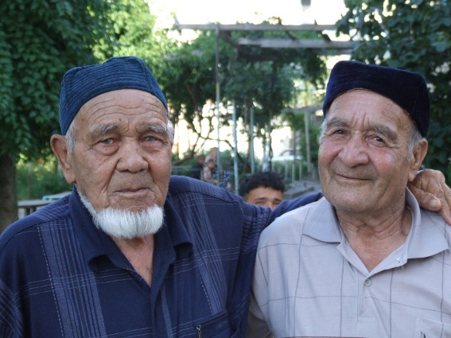

Slide 14
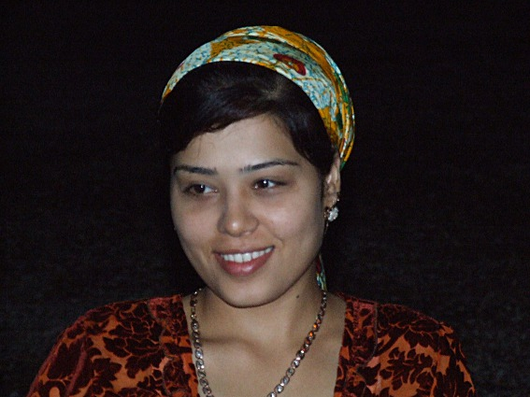

Slide 15
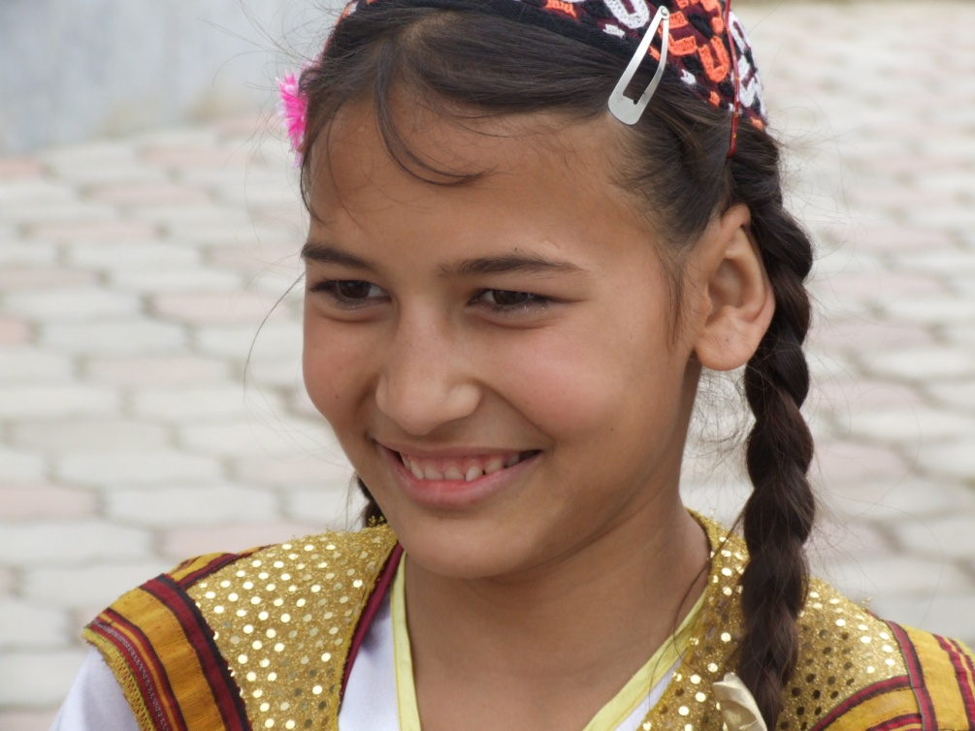
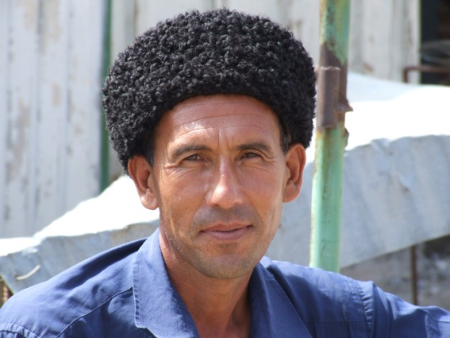
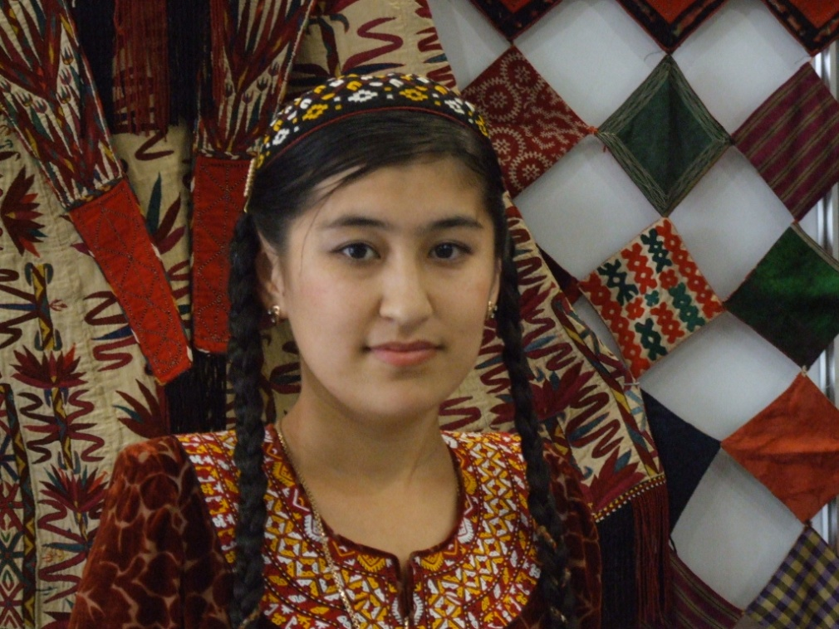

Slide 16
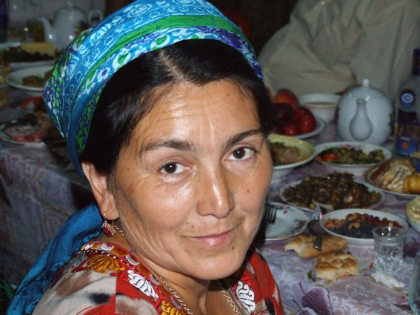

Slide 17
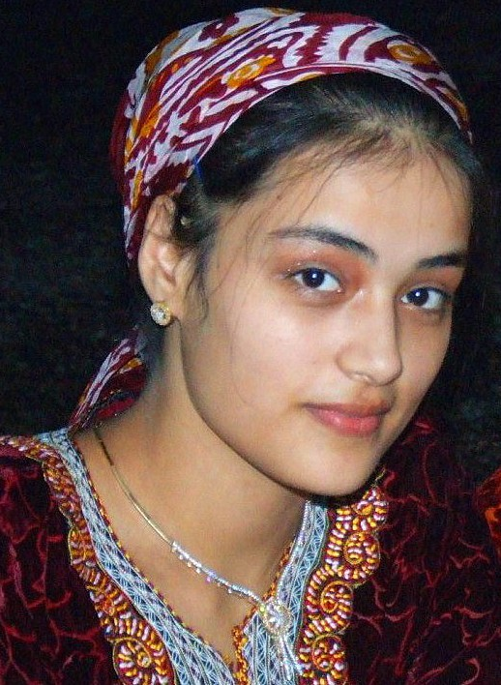
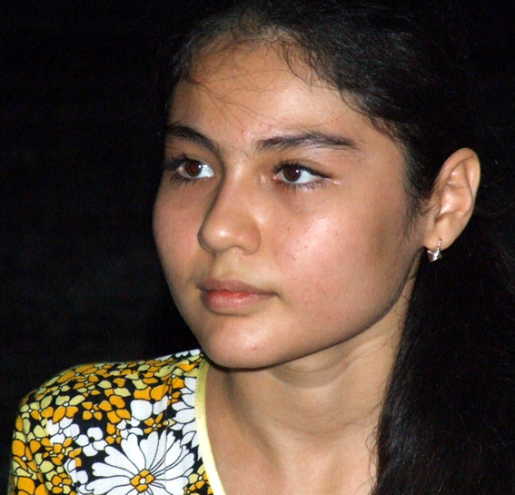

Slide 18
Uzbekistán
Nejlidnatější středoasijský stát
Stát s největším množstvím památek

Slide 19
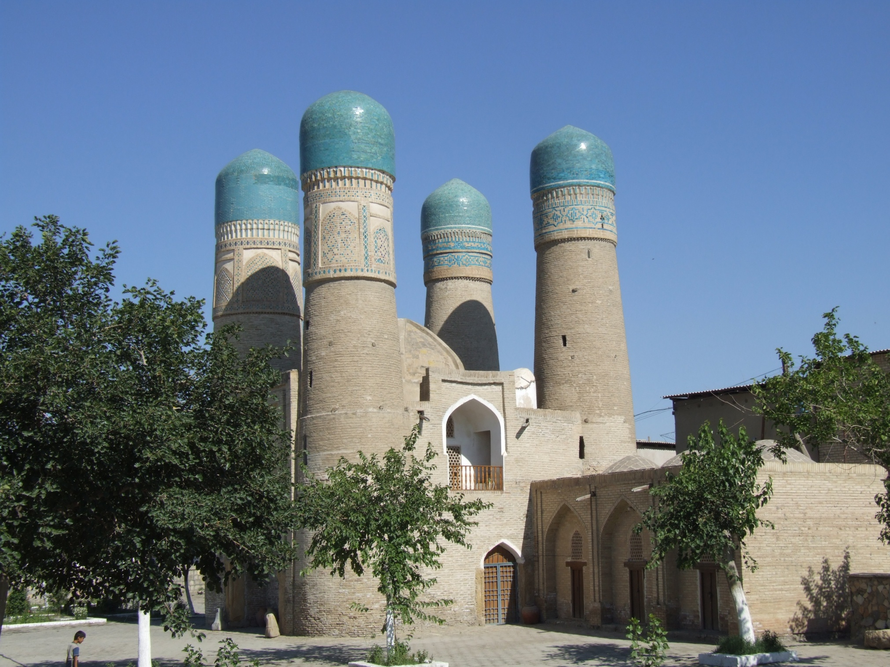

Slide 20
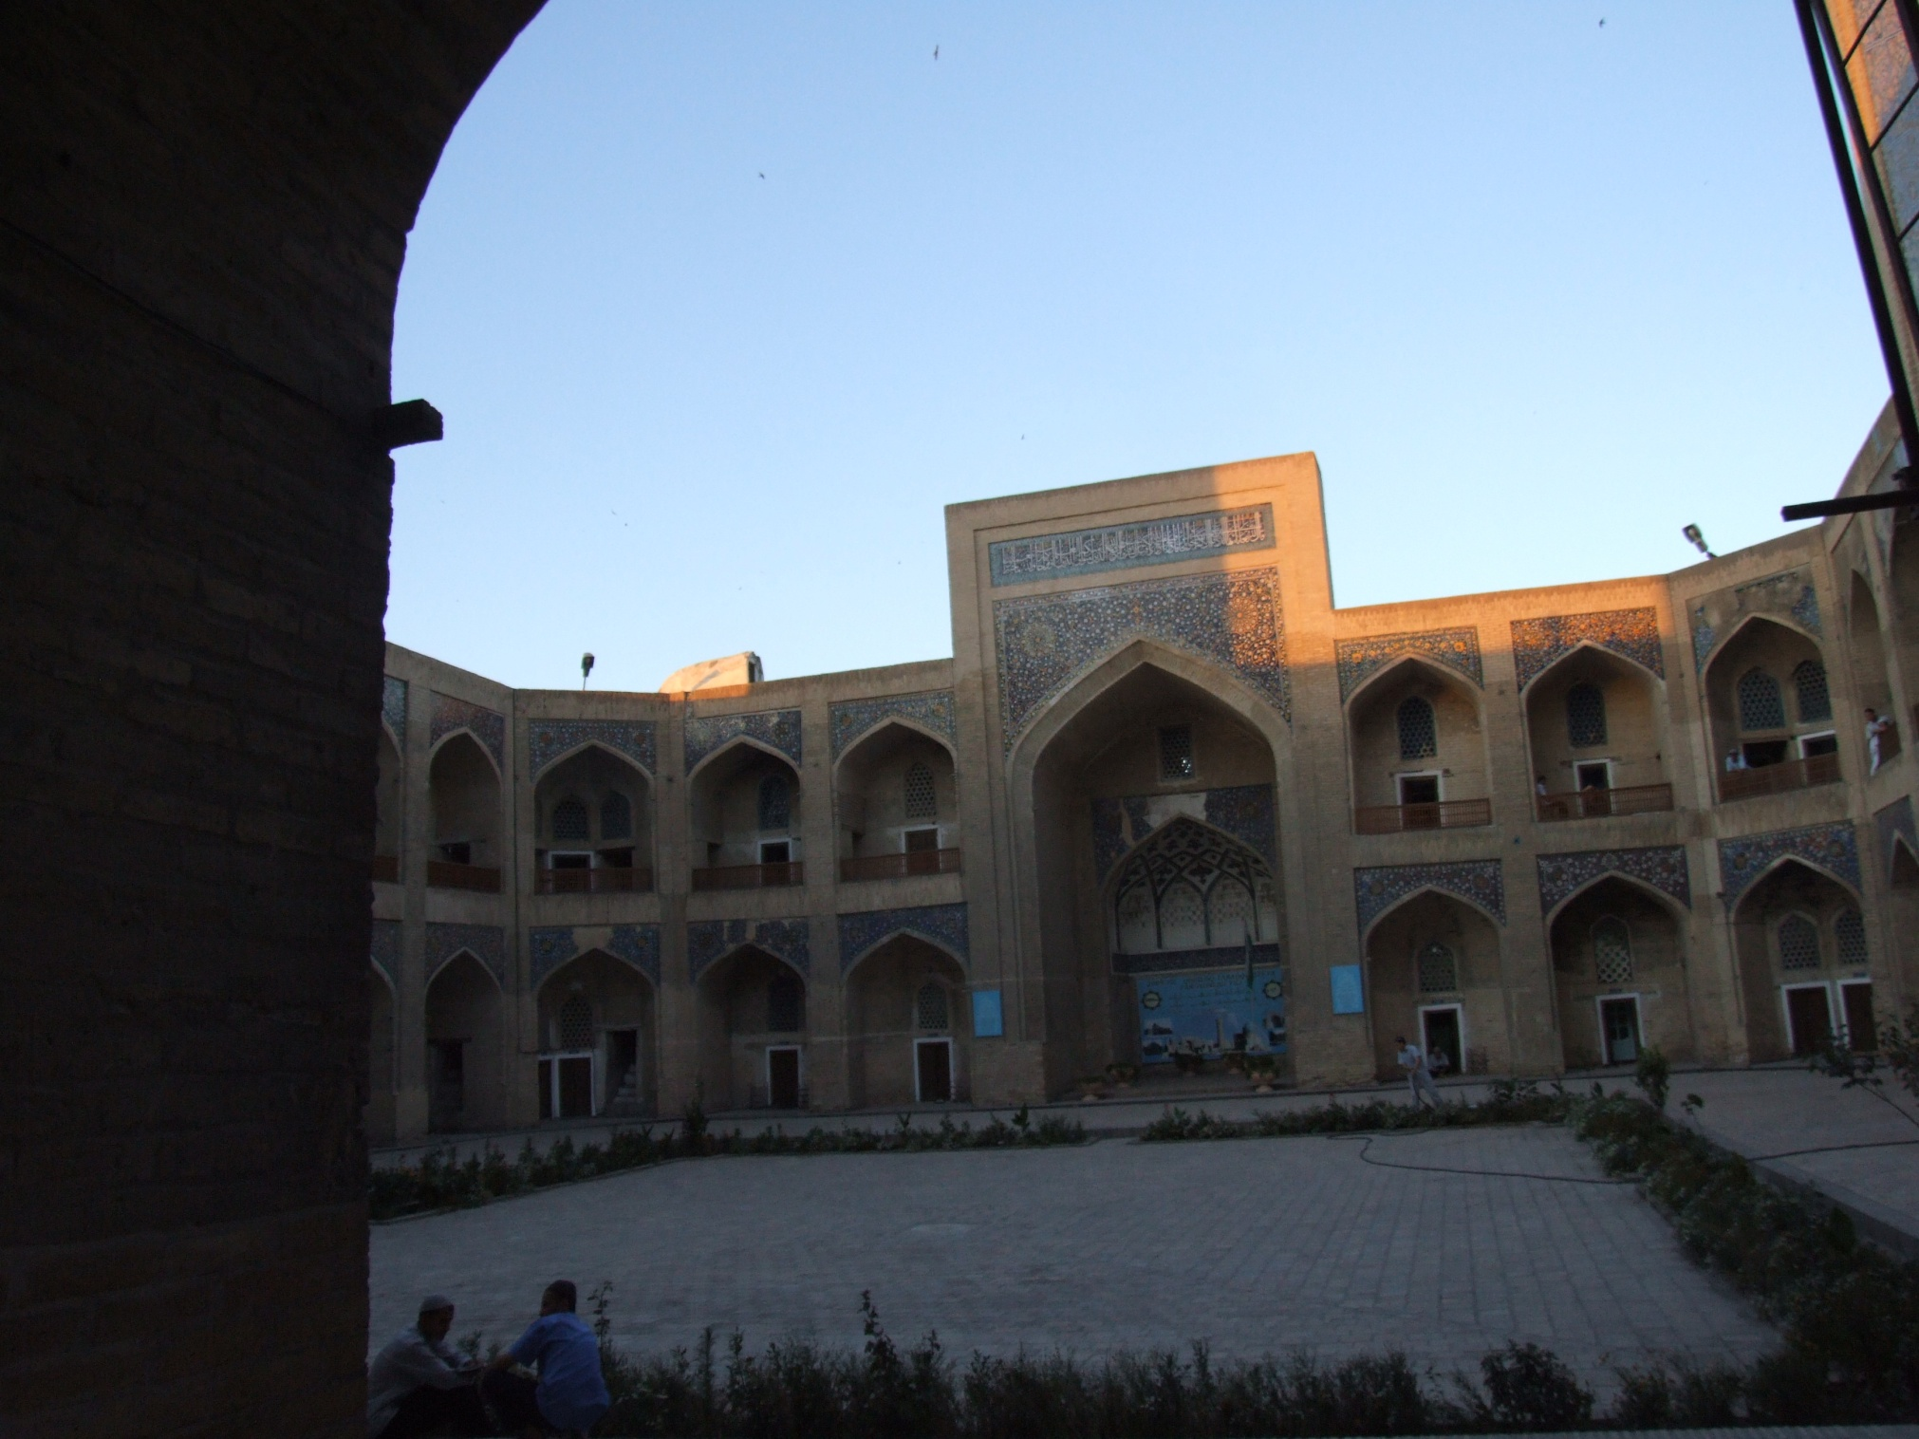

Slide 21
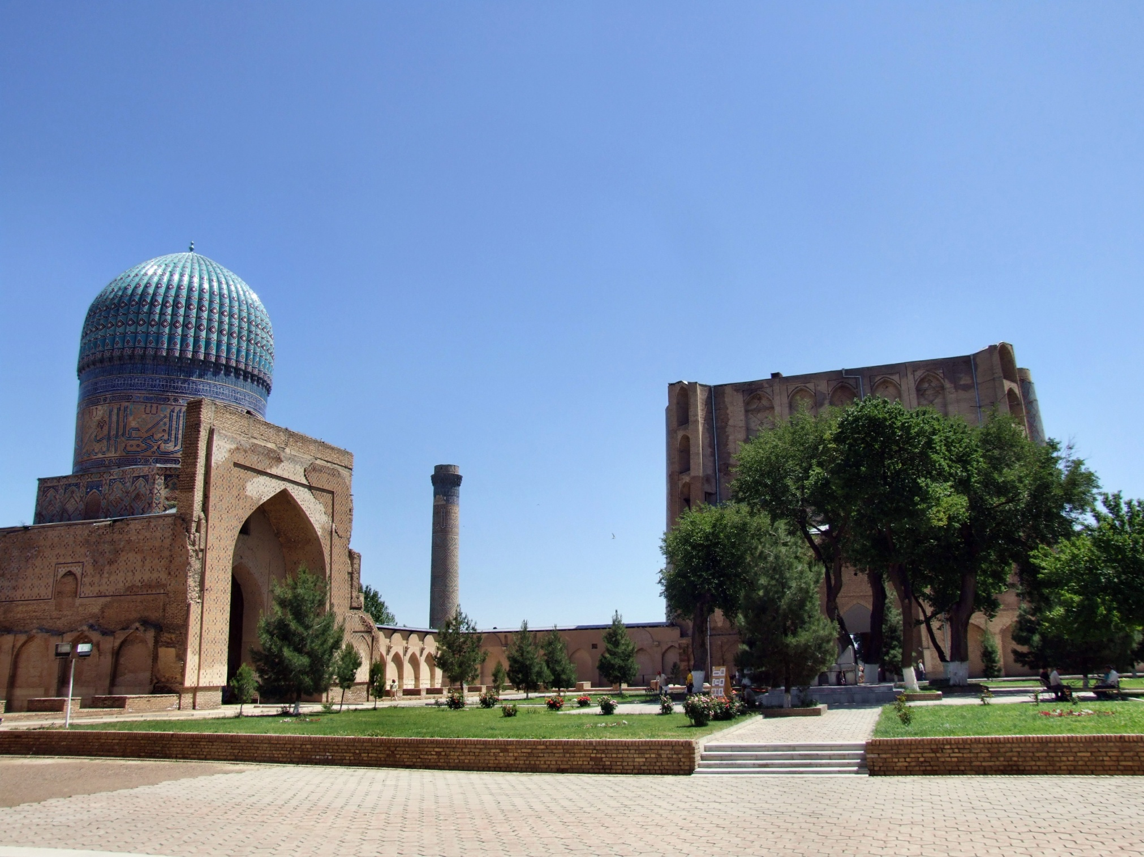

Slide 22
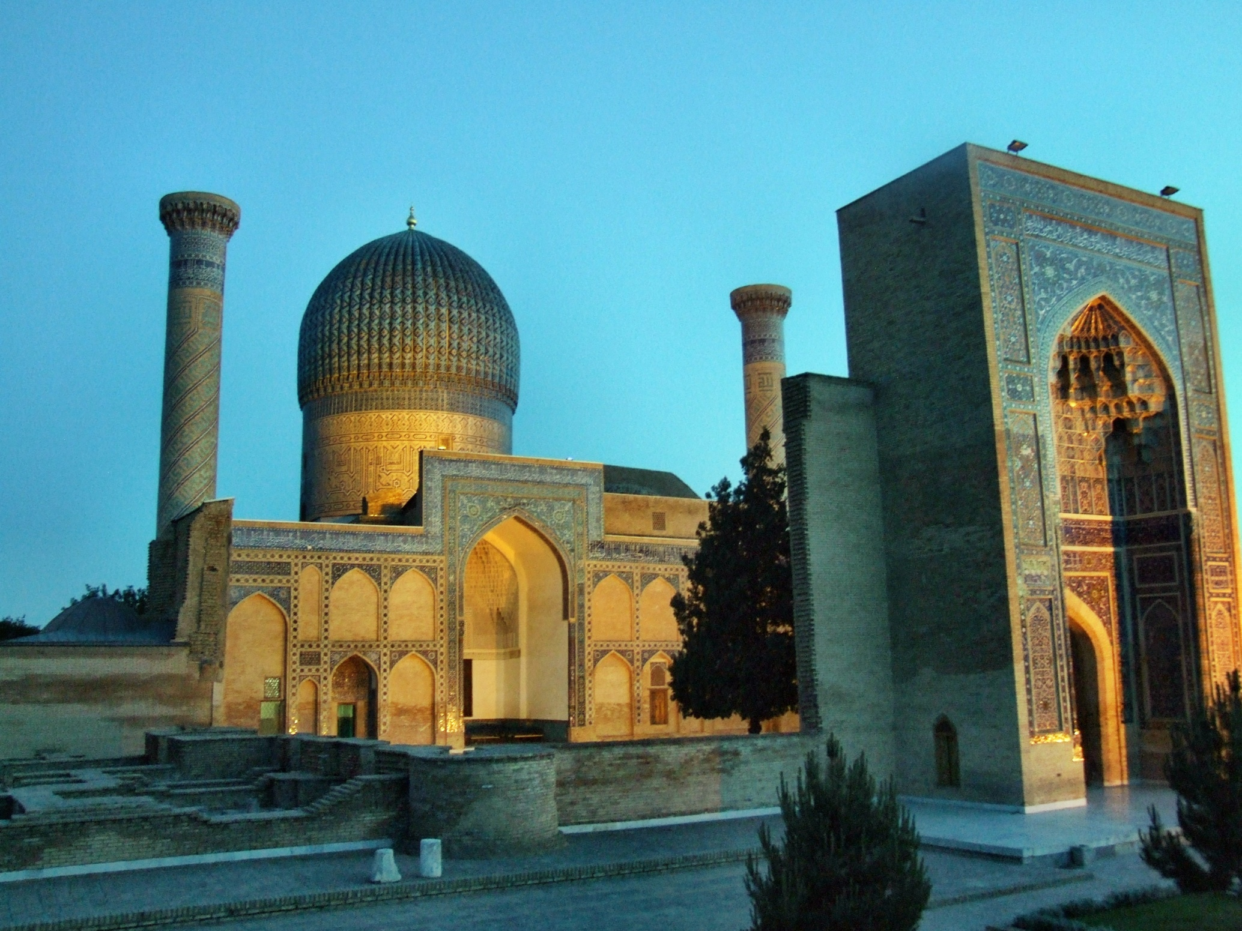

Slide 23
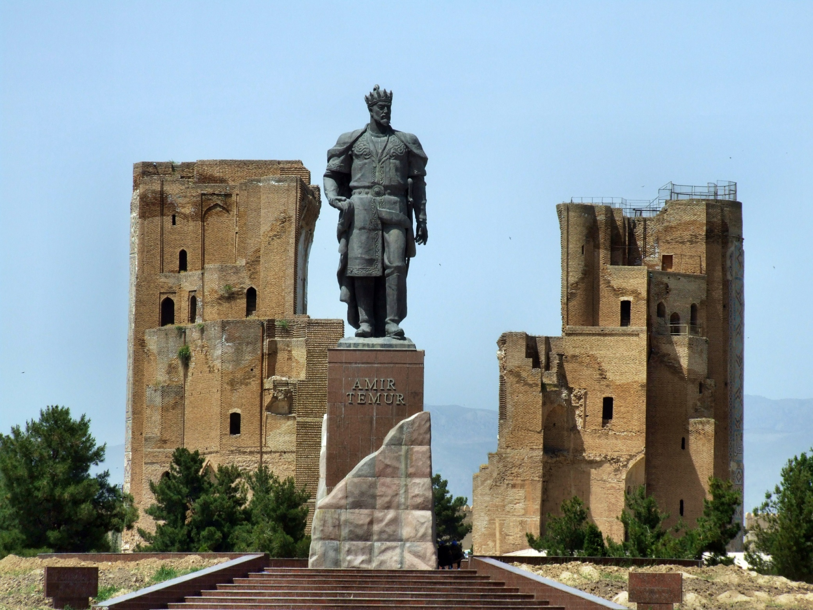

Slide 24
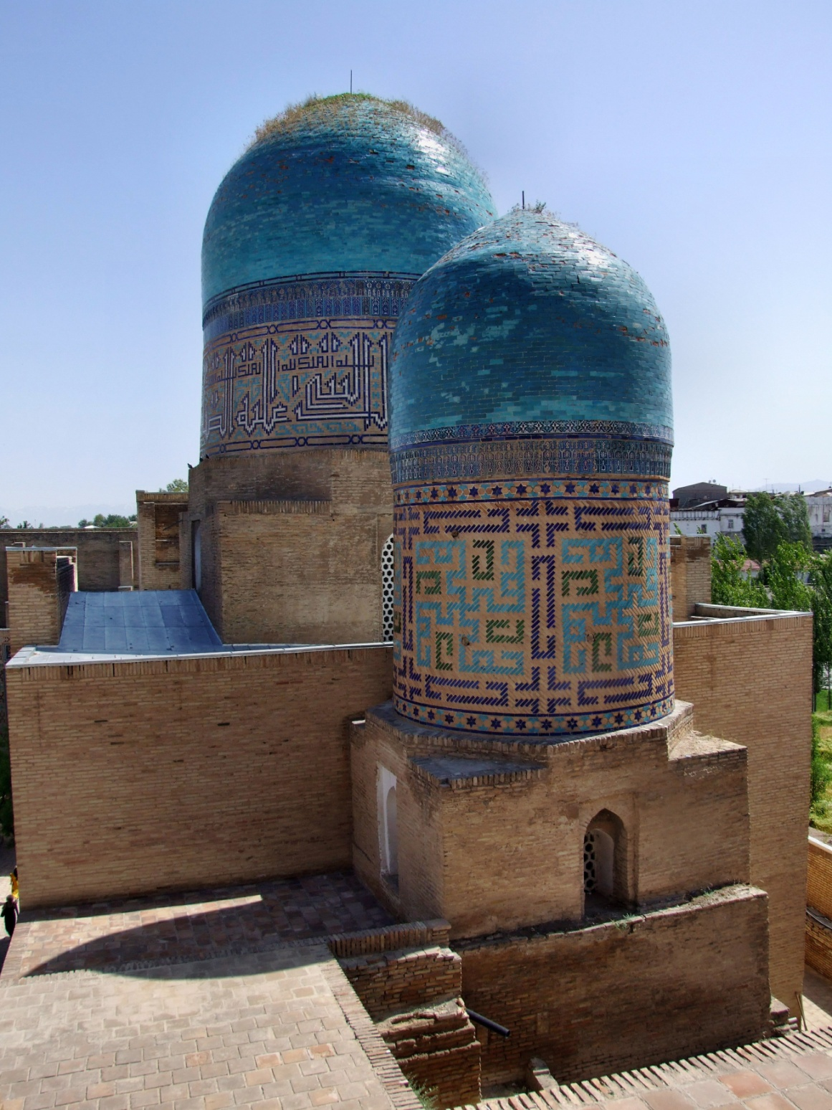

Slide 25
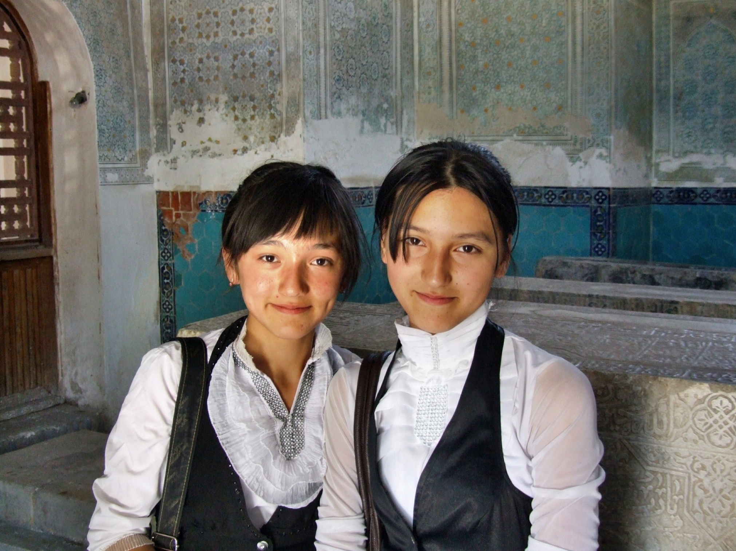

Slide 26
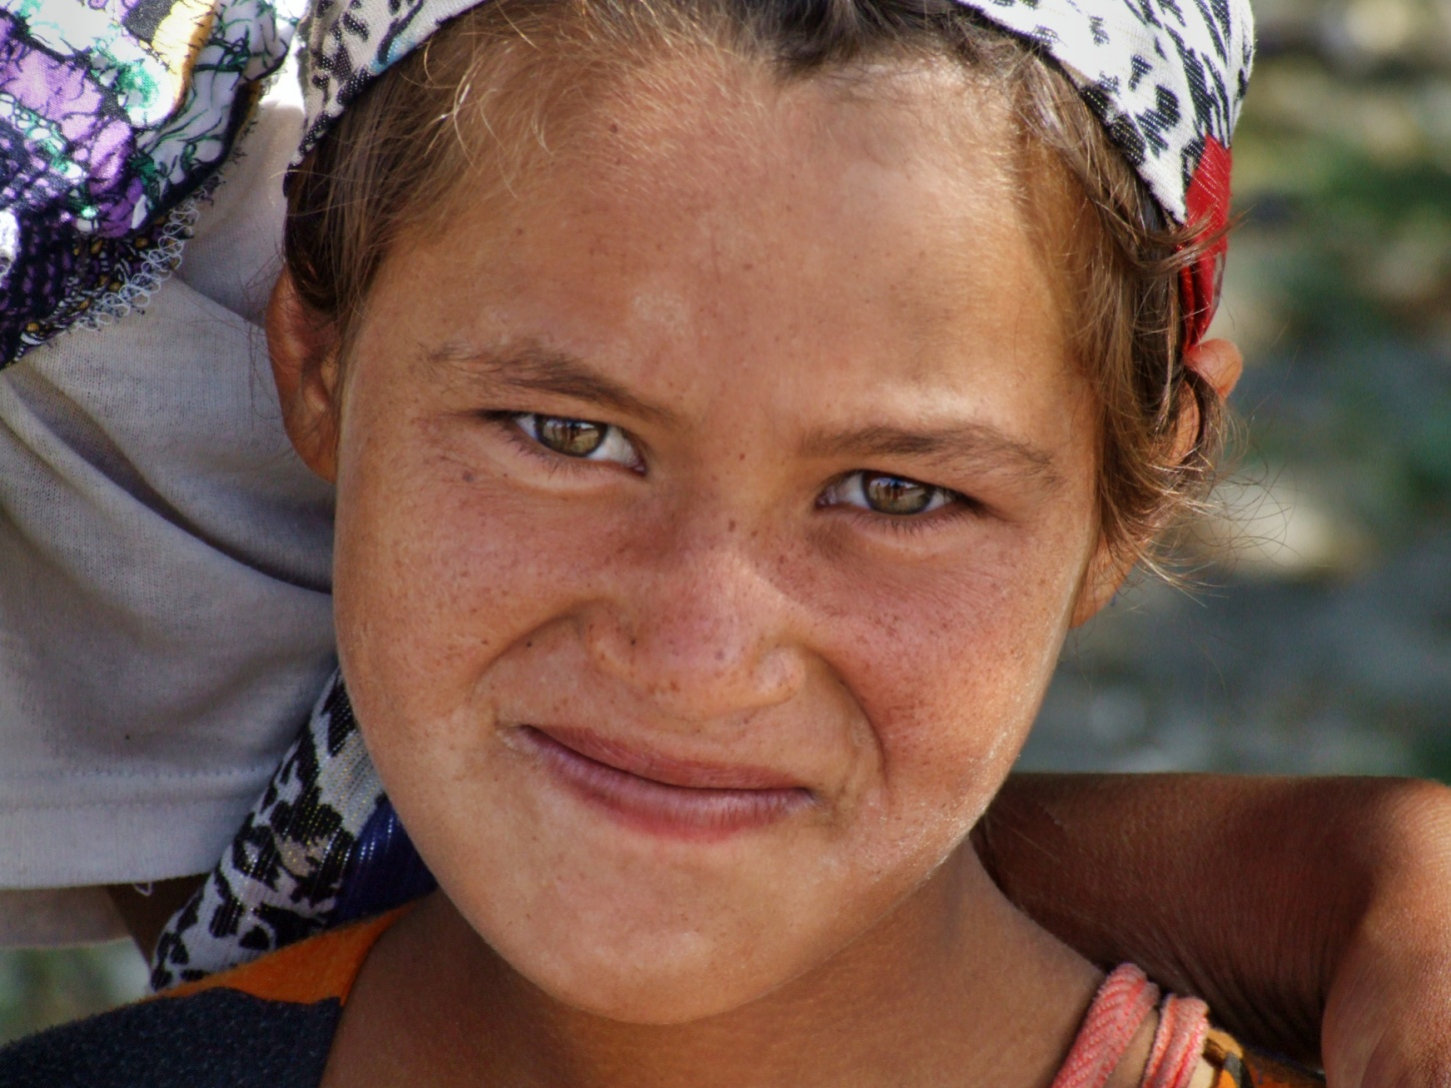

Slide 27
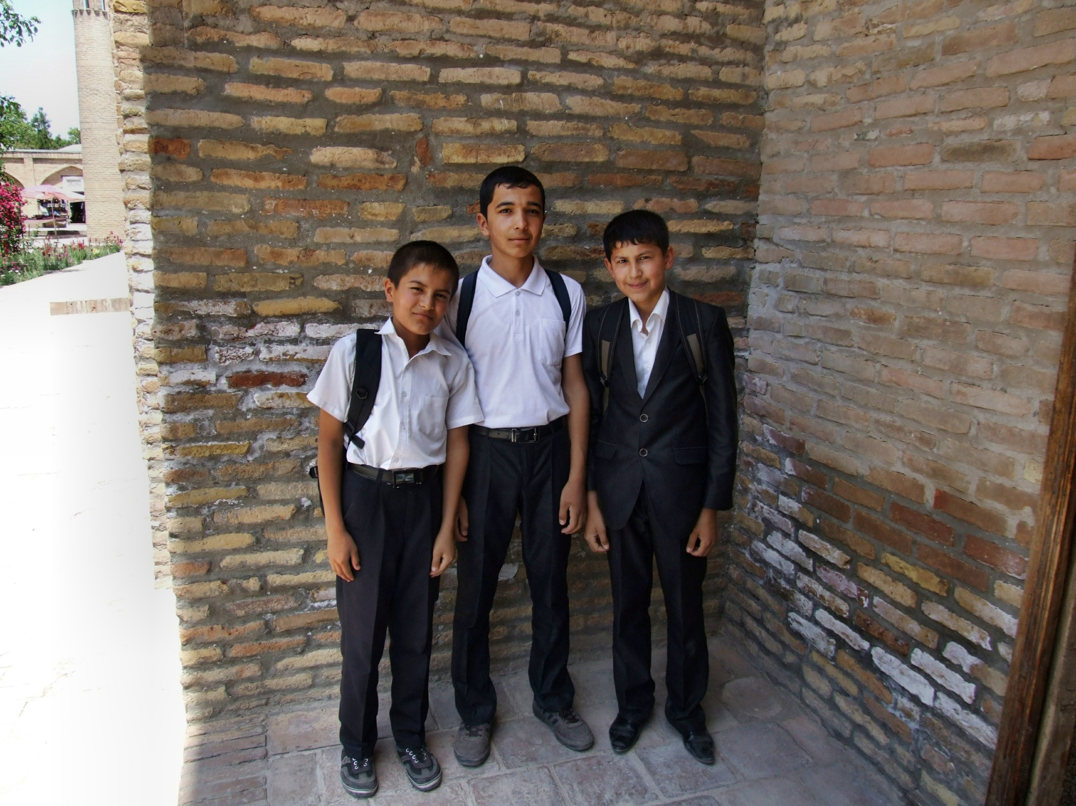

Slide 28
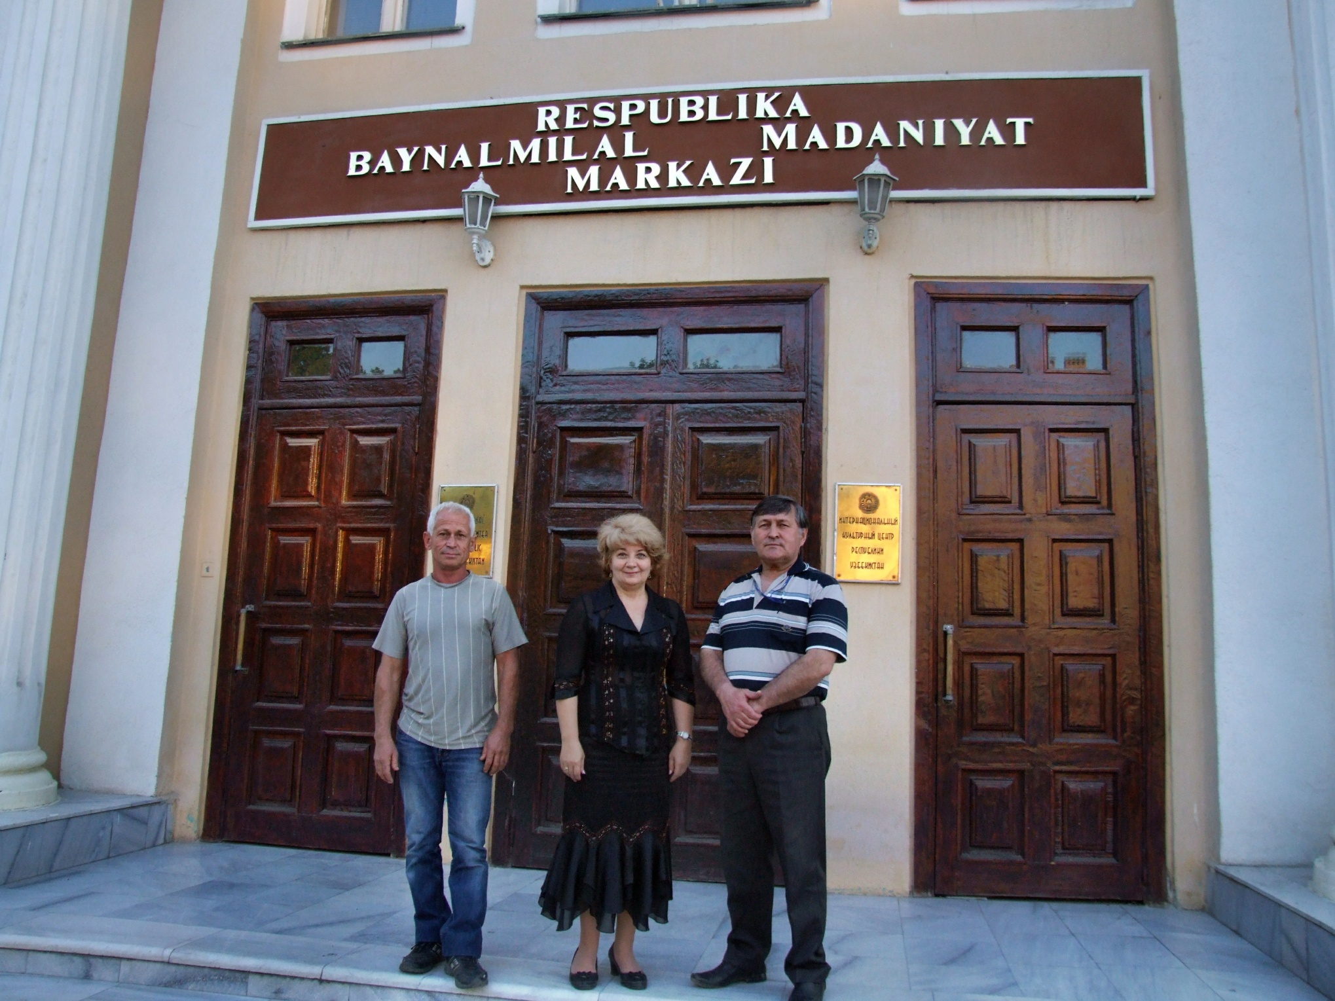

Slide 29
Tádžikistán
Jediná země, kde žije perskojazyčné obyvatelstvo
Nejchudší země Střední Asie
Nejvíce hor
Nejvyšší hora celé Střední Asie (Pik Somoni)

Slide 30
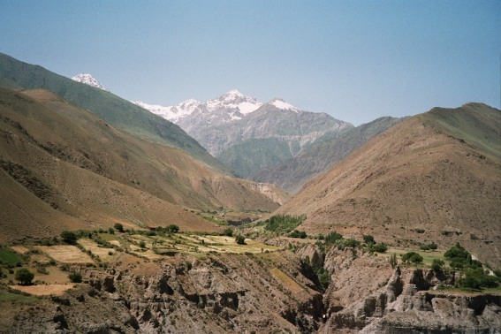
Tádžikistán

Slide 31
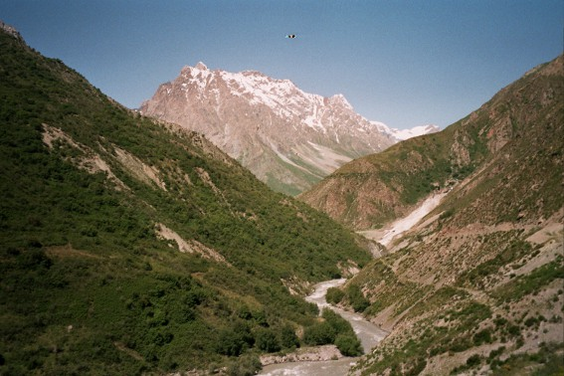
Tádžikistán

Slide 32
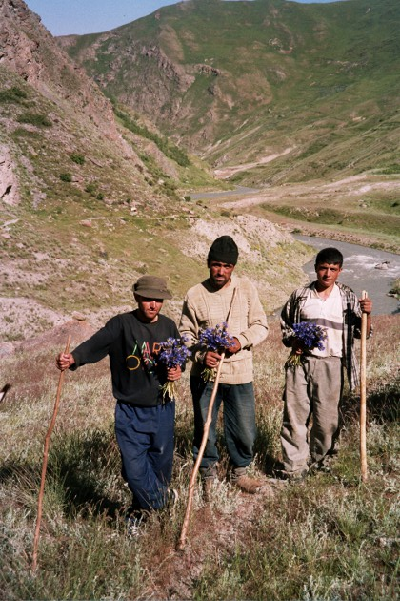
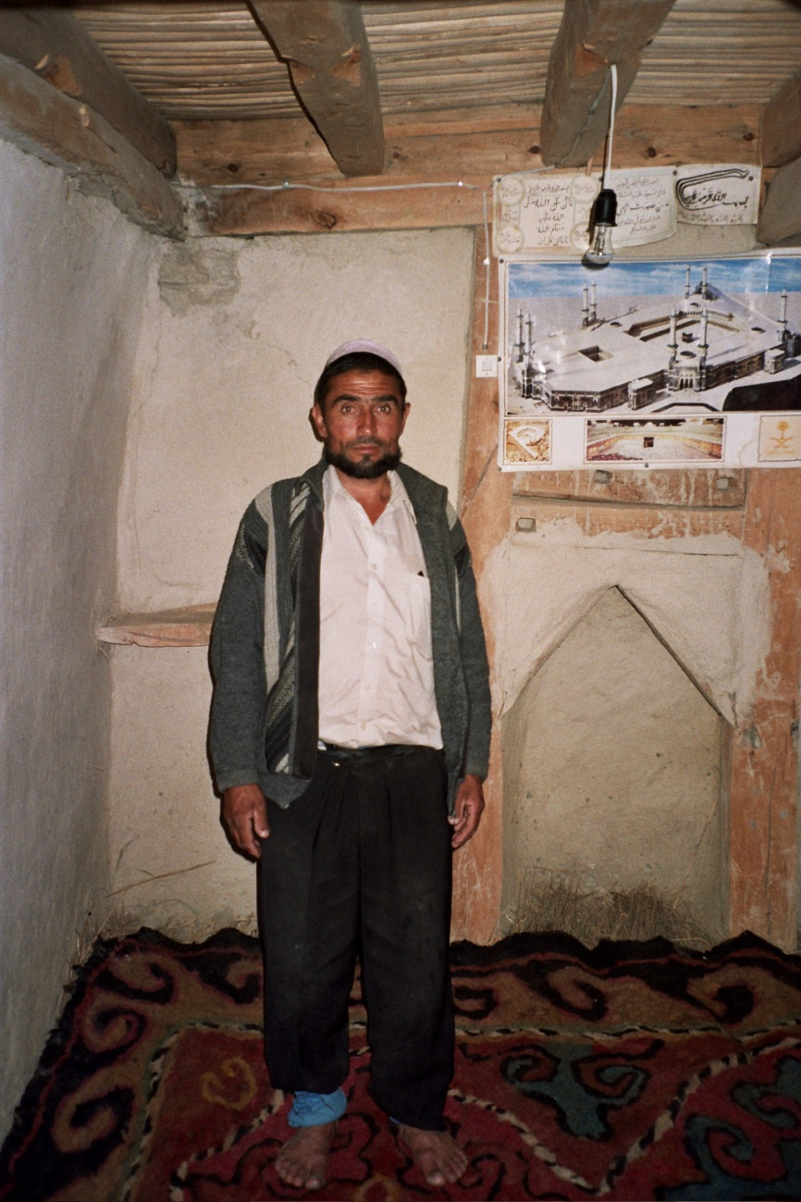
Tádžikistán

Slide 33
Kyrgyzstán
Za všech států světa má největší vzdálenost od moře
Ze středoasijských států patří spíše mezi chudé (společně s Tádžikistánem)
Dlouho považován za nejdemokratičtější
První dva prezidenti odstraněni revolucí
Hornatý stát, relativně bohatý na vodu (ale ne na suroviny)

Slide 34
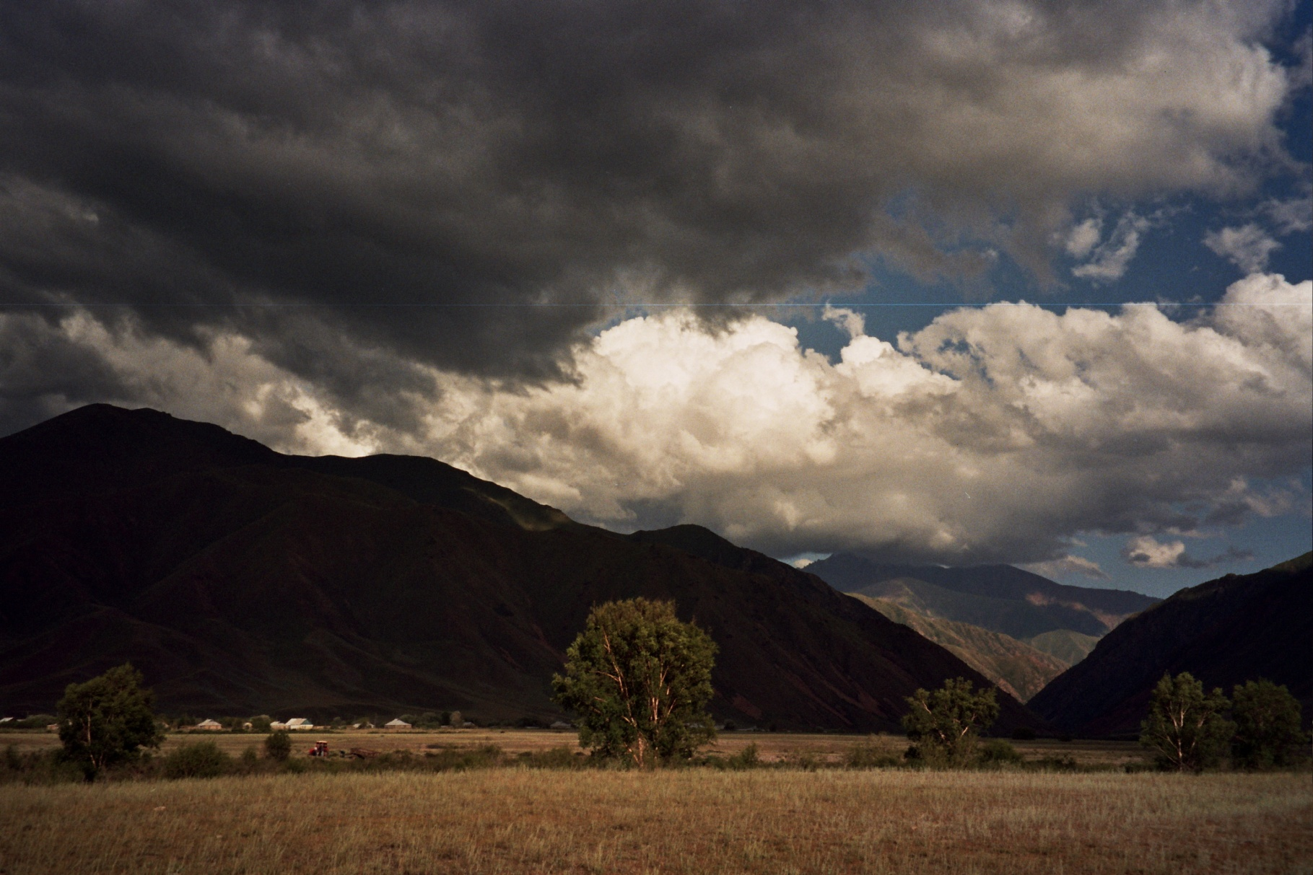
Kyrgyzstán

Slide 35
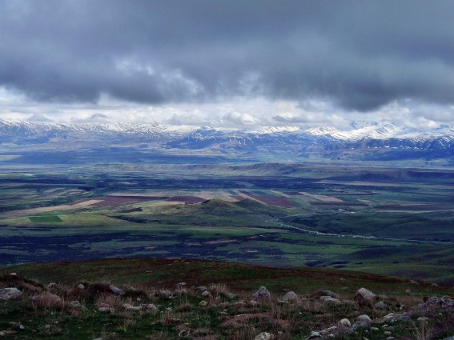

Slide 36
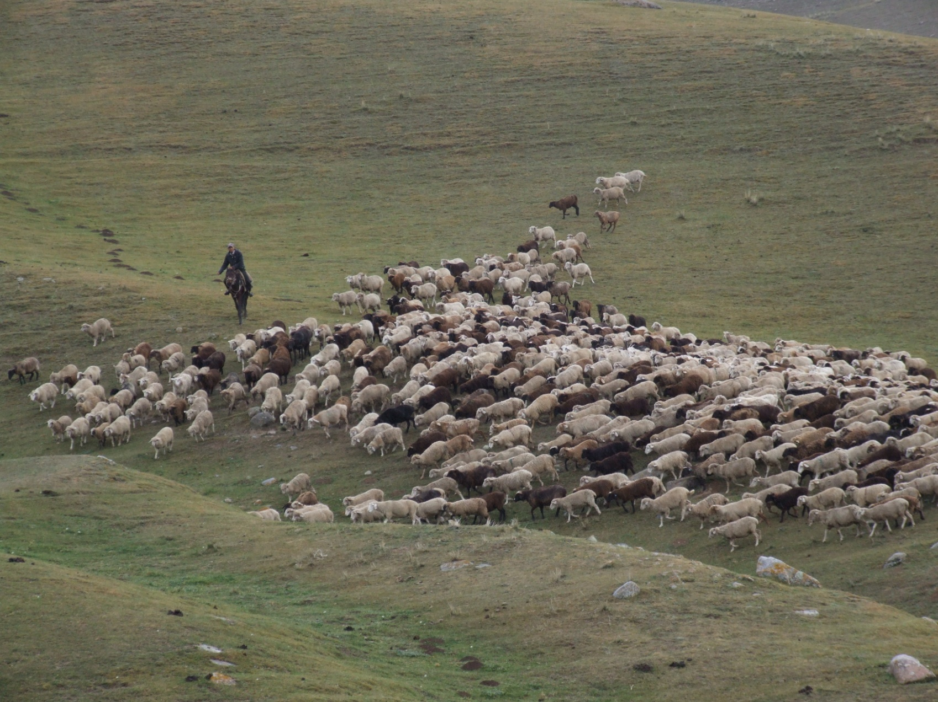
Země pastevců

Slide 37
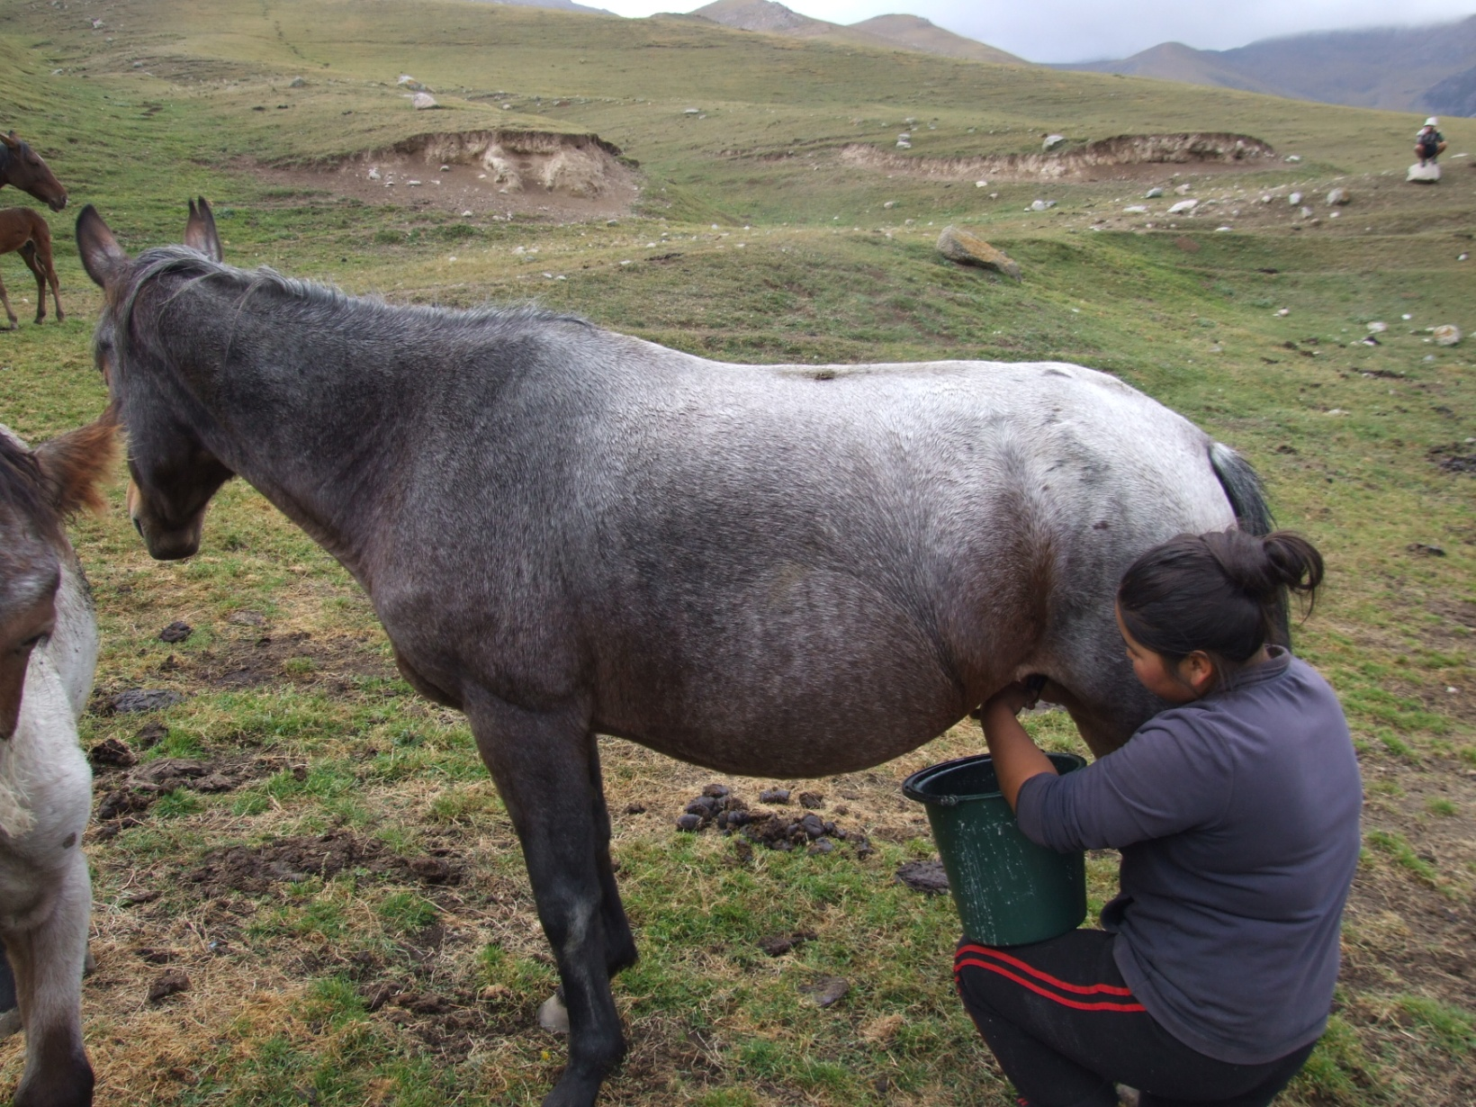
Země pastevců

Slide 38
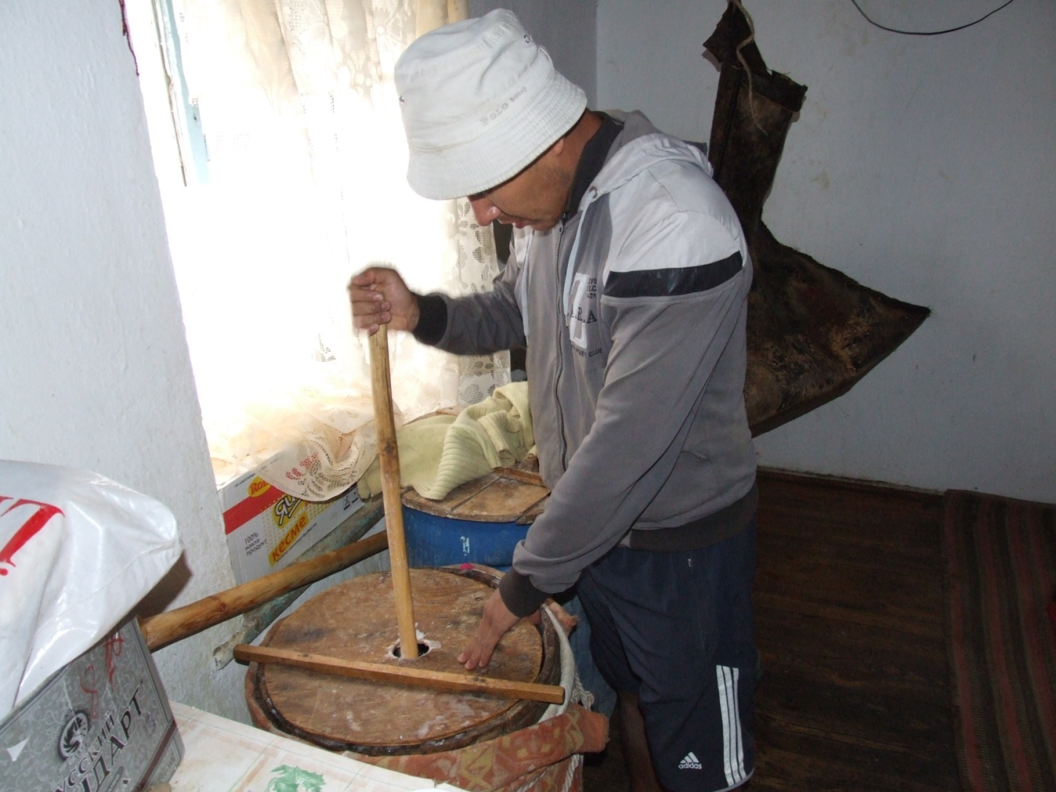
Země pastevců

Slide 39
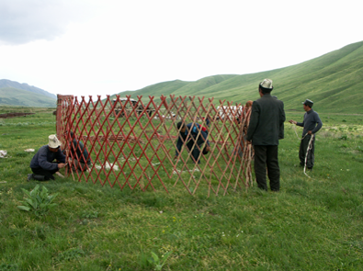
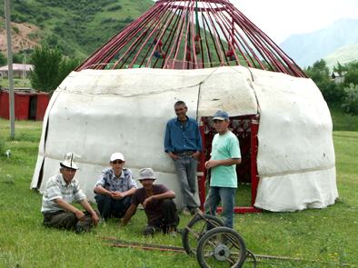
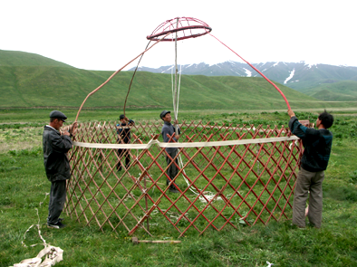
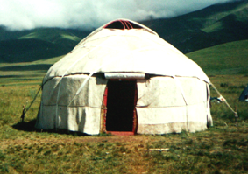
Jurta

Slide 40
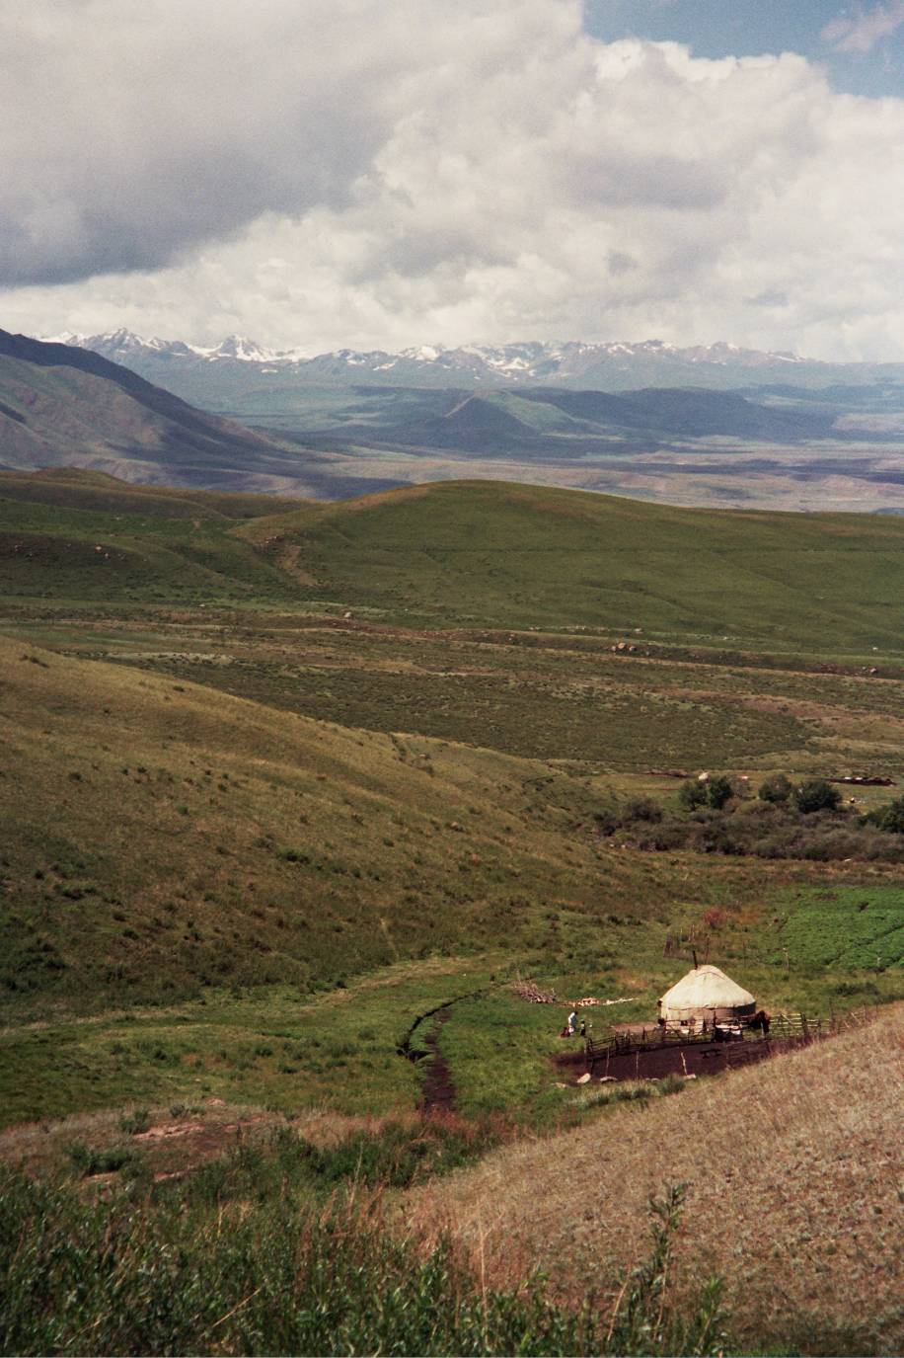
Kyrgyzstán

Slide 41
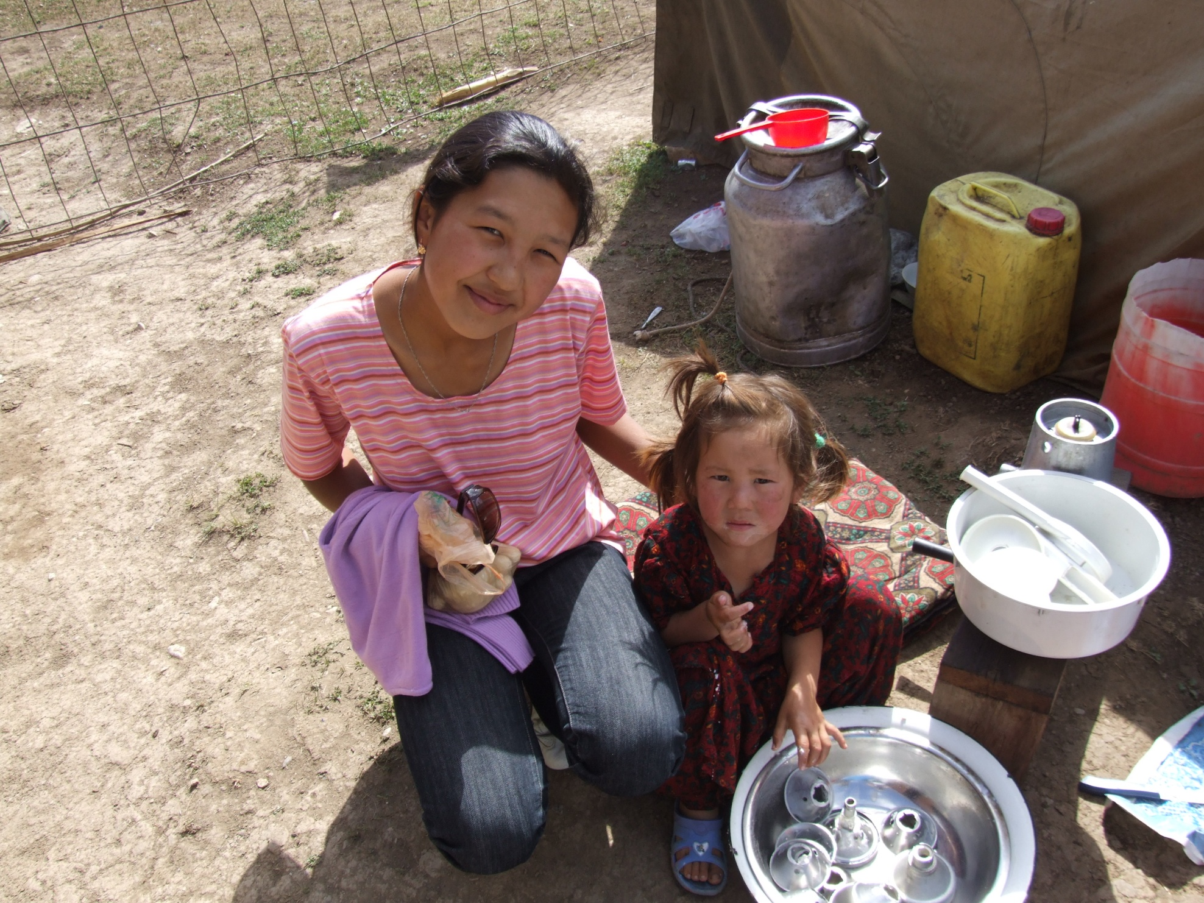

Slide 42
Kazachstán
Největší středoasijský stát (9. na světě)
Nejbohatší ze Střední Asie
Stepi, celiny – potravinová soběstačnost

Slide 43
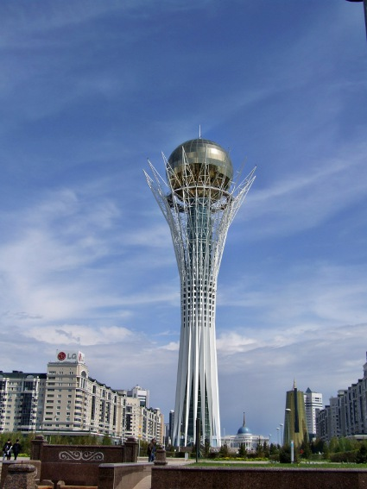
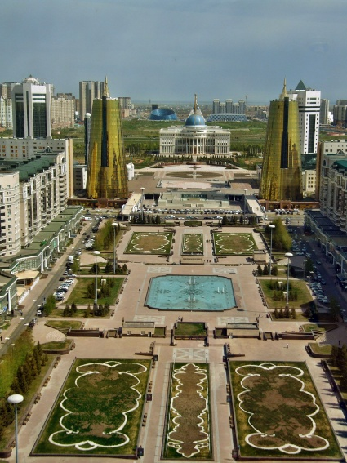
Astana

Slide 44
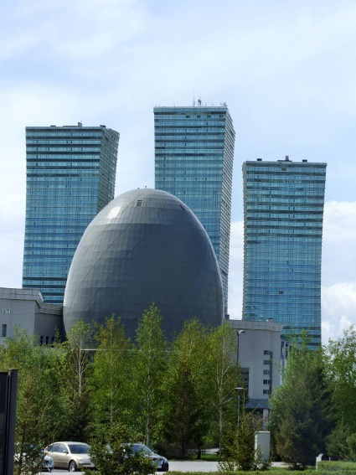
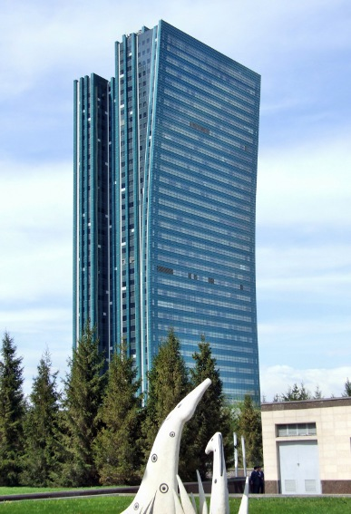
Astana

Slide 45
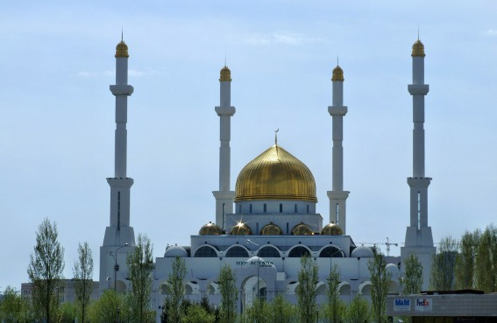
Astana

Slide 46
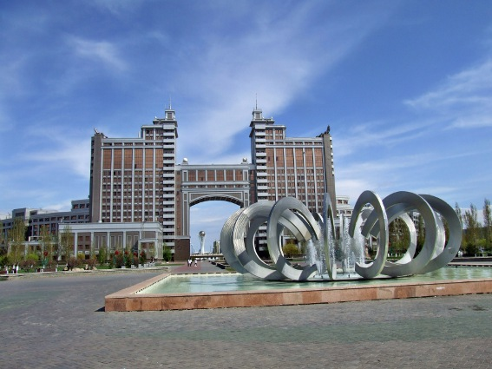
Astana

Slide 47
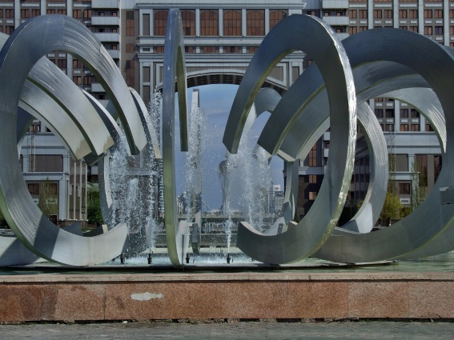
Astana

Slide 48
JÍDLO VE STŘEDNÍ ASII
Pastevecká tradice (kočovníci)
hlavně mléčné výrobky
maso
Tradice usedlých zemědělců
pestřejší jídla
mouka
zelenina

Slide 49
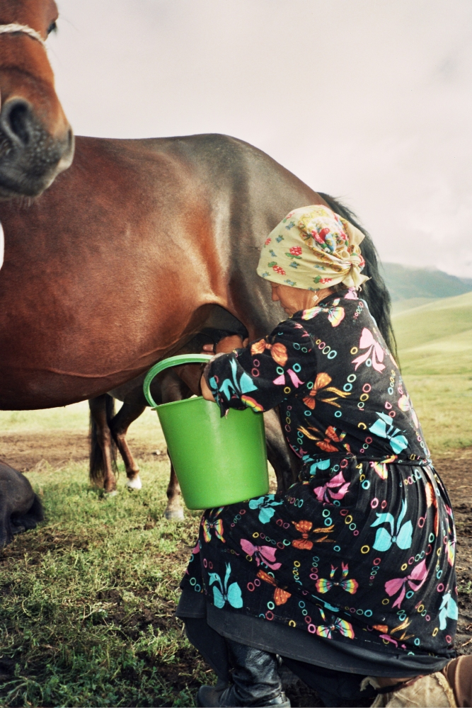

Jídlo: pastevecká tradice (kočovníci) KUMYS

Slide 50


KUMYS

Slide 51


KUMYS

Slide 52

KUMYS

Slide 53

KUMYS

Slide 54

KUMYS

Slide 55



Slide 56


Velbloudí mléko ŠUBAT

Slide 57

ŠUBAT

Slide 58

ŠUBAT

Slide 59

ŠUBAT

Slide 60

ŠUBAT

Slide 61


Další mléčné výrobky
Kurut

Slide 62



Dojení jaků

Slide 63


Slide 64



Slide 65


Slide 66



Slide 67


CHLÉB

Slide 68


Slide 69


Slide 70


Slide 72



Slide 73


Slide 74


Slide 75


Slide 76


Slide 77


Slide 78


Slide 79


Slide 80


Slide 81


Slide 82


Slide 83


Slide 84


Slide 85


Slide 86


Slide 87


Slide 88


Slide 89


Slide 90

Bazary

Slide 91


Bazary

Slide 92

Bazary

Slide 93

Bazary

Slide 94



Bazary

Slide 95

Jídlo doma
Časté „stolování“ na zemi

Slide 96


Slide 97


Slide 98


Slide 99


Slide 100



Slide 101

Restaurace

Slide 102

Restaurace

Slide 103

U stolu

Slide 104


Slide 105


Slide 106

Oslavy – oddělené

Slide 107


Slide 108

Bešparmak

Slide 109

Bešparmak

Slide 110

Plov

Slide 111

Plov

Slide 112


Slide 113


Slide 114


Slide 115


Slide 116

Vliv Evropy

Slide 117

Vliv Evropy

Slide 118

Vliv Evropy

Slide 119

Svatební hostina

Slide 120


Slide 121



Slide 122


Slide 123

Korejská restaurace

Slide 124

Korejská restaurace

Slide 125

Korejská restaurace

Slide 126

Česká restaurace

Slide 127




Slide 128

Pikniky

Slide 129


Slide 130


Slide 131


Slide 132


Slide 133


Slide 134


Slide 135


Slide 136


